Slide 1
«Приоритеты и преимущества подготовки кадров в Высшей технической школе г. Кокшетау»
А.Еслямова директор ВТШ-К
2015

Slide 2
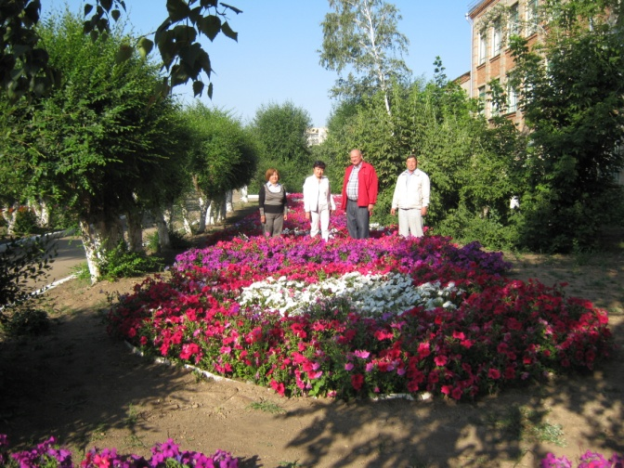
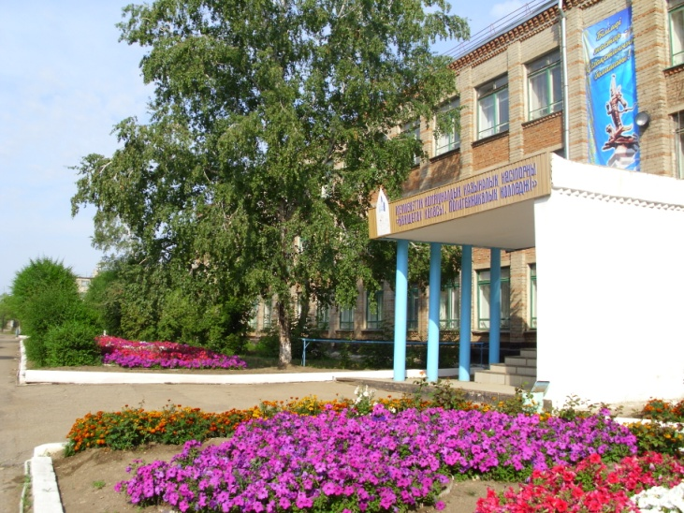
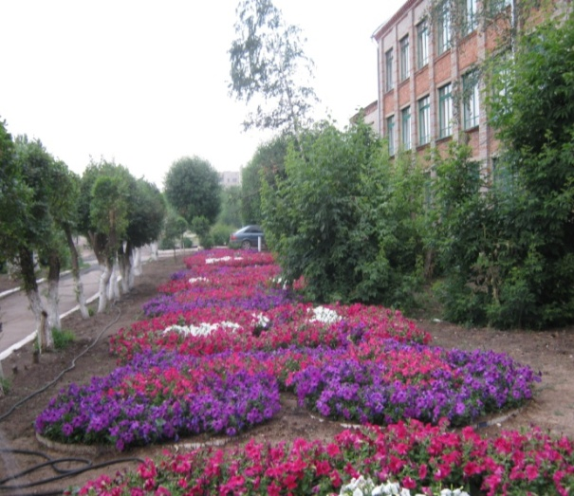
В рамках 10 партнерских колледжей холдинга «Кәсіпқор» в ВТШ ведет подготовку кадров для карты индустриализации страны с учетом внедрения инновационных технологий обучения и новых образовательных программ

Slide 3
Новая концепция подготовки
высококвалифицированных кадров
ГККП «Высшая техническая школа г. Кокшетау»
Реализация
интегрированных
образовательных
программ прикладного
бакалавриата
Участие в ГПИИР-2 в
реализации инновационных
проектов
Создание учебно-
производственного
Центра высоко
технологичного
оборудования (ЧПУ)
Участие в программе сети
партнерских колледжей
Апробация и
внедрение
образовательных
программ нового
поколения
Курсы повышения
квалификации
в тренинговом
центре Холдинга
Новые подходы
социального партнерства
Стажировки в
РИПО г.Минск
Разработка экспериментальных образовательных программ, нормативно-
планирующей документации

Slide 4
Концептуальные подходы образовательной программы ВТШ
1
Профессиональная подготовка, ориентированная на потребности рынка труда
2
повышенная доля практикориентированности учебного процесса с эффективной организацией учебного процесса.
Интегрированные образовательные программы обучения
3
4
Присвоение квалификационных уровней в соответствие с НРК
КокКомпетентностный подход к результатам образовательного
процесса
5
Ко
6
Использование кредитной технологии обучения, технологии организация самостоятельной работы студентов

Slide 5
Подготовка
востребованных кадров по программе ГПИИР-2 для
предприятий Акмолинской области
области
Площадки эксперимента по дуальному обучению ВТШ

Slide 6
СТРУКТУРА ПОДГОТОВКИ В ВТШ
ИНЖЕНЕР (прикладной бакалавр)
Защита дипломного проекта
3-й профессиональный модуль-программы короткого цикла третичного образования на уровне МСКО 5В (не менее 2 лет);
Технологическая и преддипломная практика
Теоретическое обучение
ОУПП на присвоение смежной профессии
Освоение профессионального модуля: «ВЫПОЛНЕНИЕ РАБОТ ПО ПРОФЕССИИ»
2-й профессиональный модуль- программы уровня МСКО 4 или послесреднего нетретичного образования»,
Практика на получение смежной профессии
Теоретическое обучение
ОУПП на присвоение рабочей профессии
1-й профессиональный модуль -программы МСКО 3 или «второй этап среднего образования», как правило, рассчитаны на завершение среднего образования, дающего подготовку к третичному образованию
или обучению навыкам, позволяющим найти работу, либо обеспечивающего и то и другое.
Освоение профессионального модуля: «ВЫПОЛНЕНИЕ РАБОТ
ПО ПРОФЕССИИ»
Практическое обучение в УПМ
Теоретическое обучение
Основное среднее образование

Slide 7
Экспериментальная деятельность по Внедрению НОВЫХ ТЕХНОЛОГИЙ ОБУЧЕНИЯ в ВТШ-К
технологии обучения:
модульная, кредитная
дистанционная
дуальная
Цель: подготовка специалиста с практическими навыками работы, соответствующими профессиональными компетенциями
СОДЕРЖАНИЕ, ИНСТРУМЕНТЫ, ПРОЦЕССЫ
Образовательные модульные, интегрированные программы обучения
Гибкий график учебно- производственного процесса обучения
Увеличение доли практического, производственного обучения
Активное участие работодателей в реализации производственного обучения
Соответствие международным стандартам образования
Индивидуализация обучения. Бально-рейтинговая оценка достижений
РЕЗУЛЬТАТ
Повышение качества организации учебно-воспитательного процесса
Получение производственных навыков работы, овладение смежными профессиями
Увеличение доли востребованных специальностей
Быстрая адаптация выпускников потребностям рынка труда
Рост трудоустройства выпускников
Высокий рейтинг учебного заведения

Slide 8
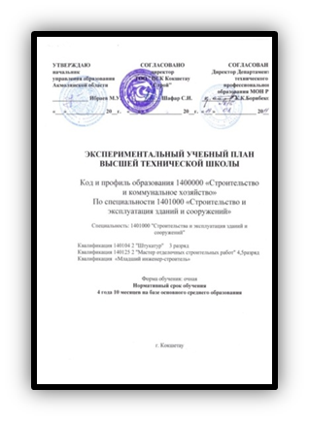
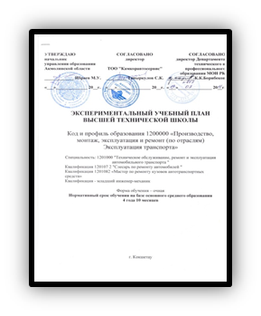
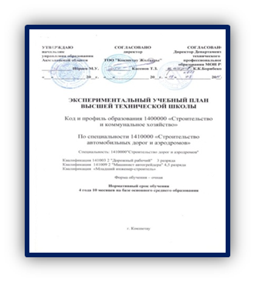
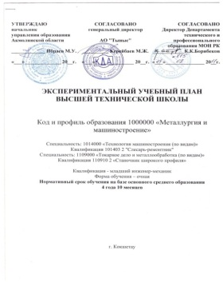
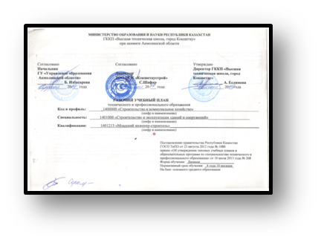
Практикориентированные образовательные программы прикладного бакалавриата ВТШ-К
НА ОСНОВЕ МОДУЛЬНОГО ПОДХОДА
ФОРМИРУЮТ КОМПЕТЕНЦИИ,
требуемые для выполнения
или управления
определенными видами работ
открыты и мобильны
реагирования на потребности рынка образовательных услуг.
ИНТЕГРИРОВАННЫЕ ЗНАНИЯ, УМЕНИЯ И НАВЫКИ
через обучение смежным тематикам различных
дисциплин и практического закрепления
разработаны под квалификационные требования работодателей

Slide 9
ПРОГРАММЫ

Slide 10
с 2015 по 2018 годы реализуются две экспериментальные образовательные программы нового поколения по специальностям:
«Программирование», на основе модульных учебных программ по специальности 1305000 «Информационные системы ( по областям применения», разработанная зарубежным партнёром компании "TAFE" (Австралия), с учетом казахстанского стандарта ТиПО
«Механическая обработка» разработанная компанией Pearson (Великобритания). Настоящая программа разработана на основе компетентностного подхода с учетом международных современных требований, предъявляемых к специалистам среднего звена

Slide 11
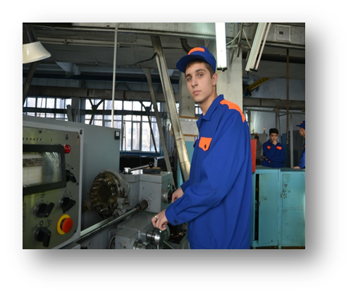
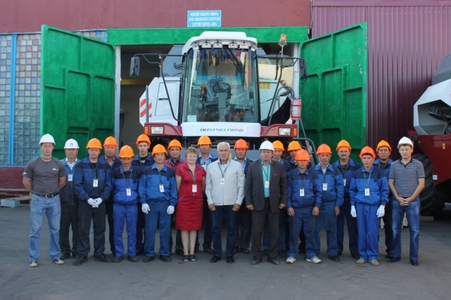
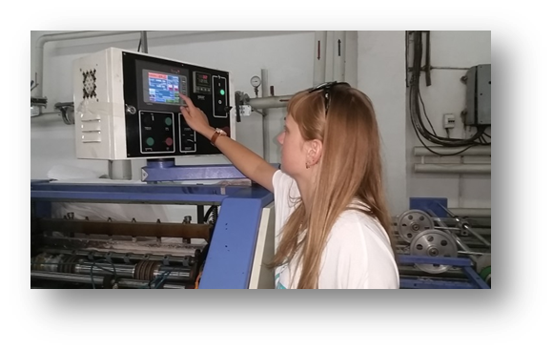
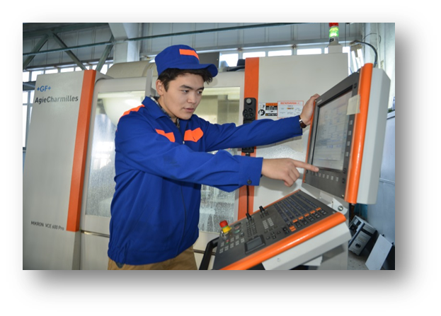
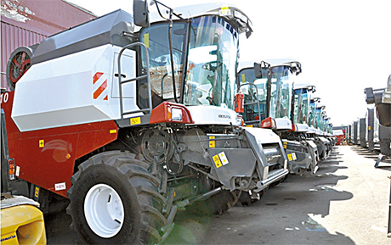
План нации «100 конкретных шагов дальнейшего
государственного строительства»
Участие ВТШ-К в реализации 77 шага
Подготовка специалистов для ТОО «Казахстанская Агроинновационная корпорация",
ТОО "КАZ HYDRO", ",
ТОО "Комбайновый завод –Вектор»
начата с 01.09.2015 года

Slide 12
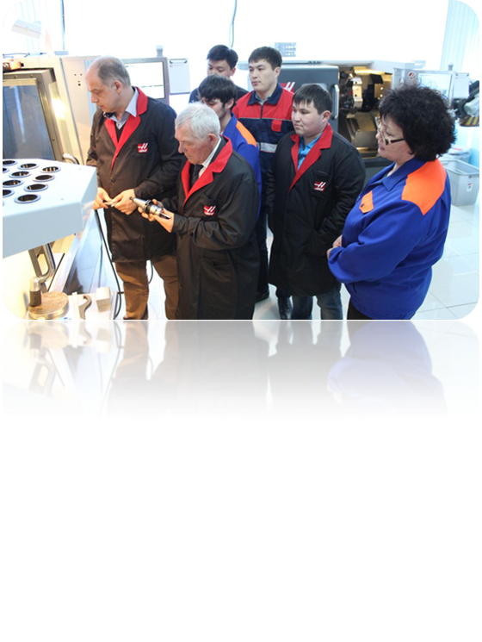
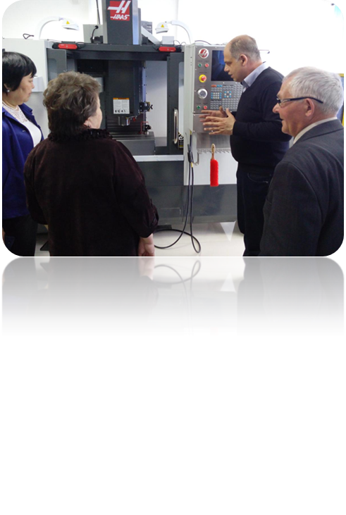
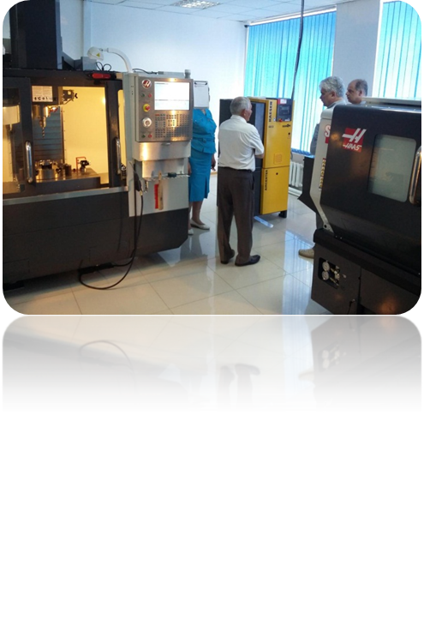
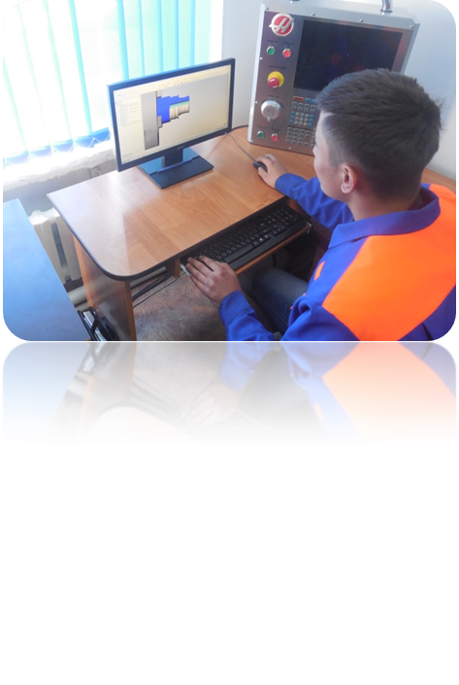
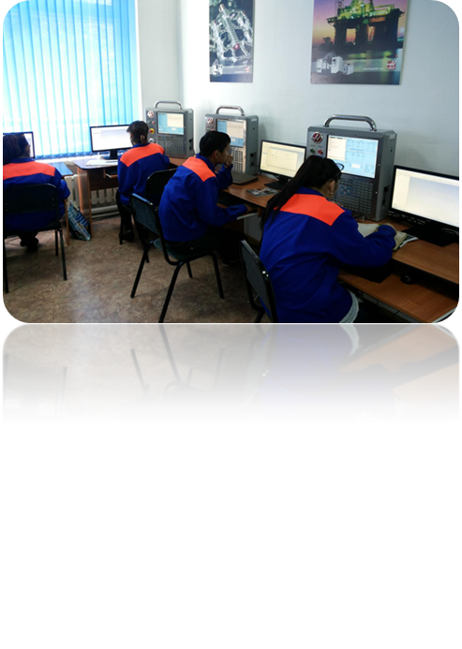
«Человек труда в обществе всеобщего труда»
Учебно-производственный Центр высокотехнологичного
оборудования (ЧПУ) фирмы "Haas Automation" (США)
по дуальному обучению.2015год

Slide 13
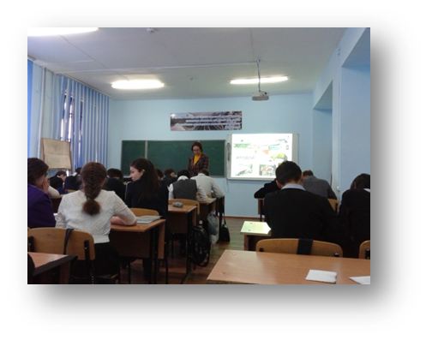
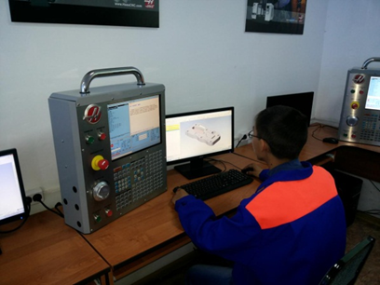
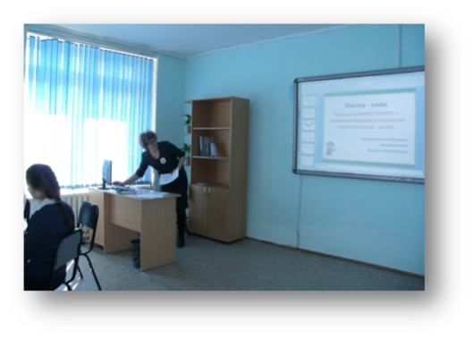
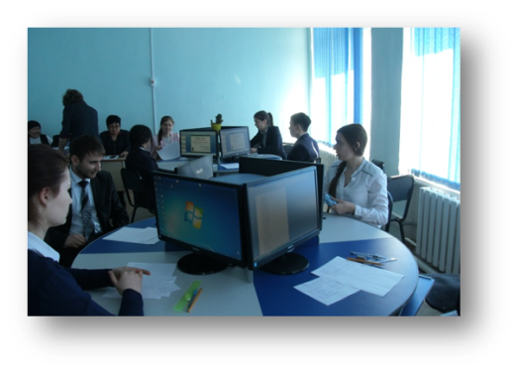
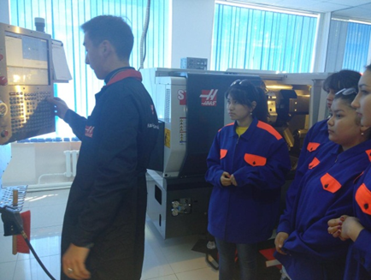
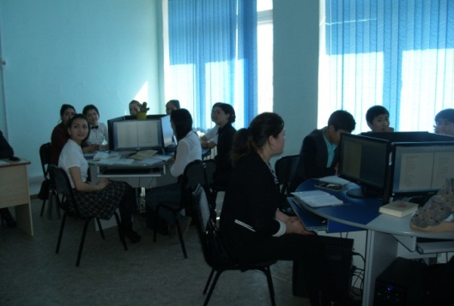
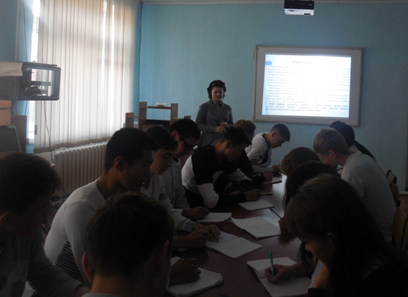
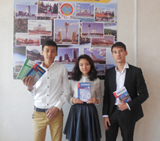
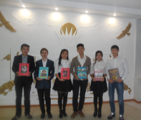
Изменение роли участников образовательного процесса

Slide 14
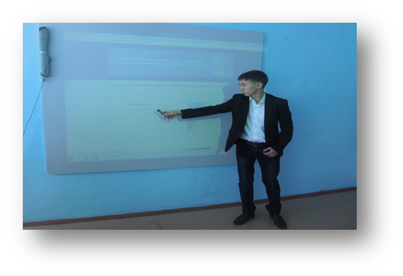
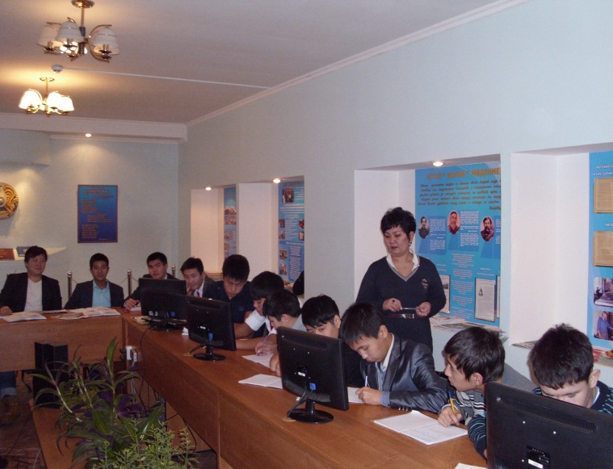
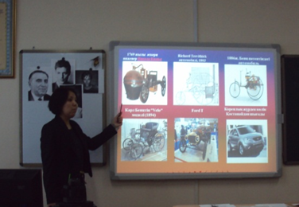
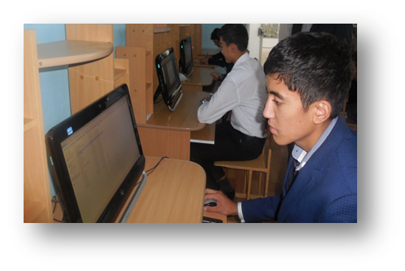
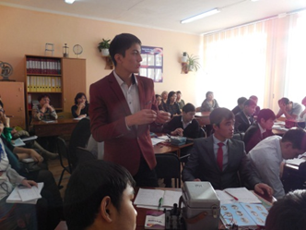
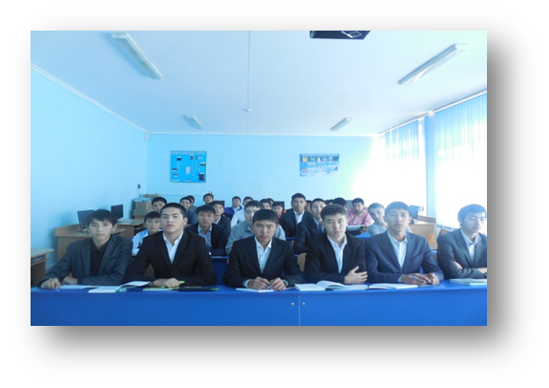
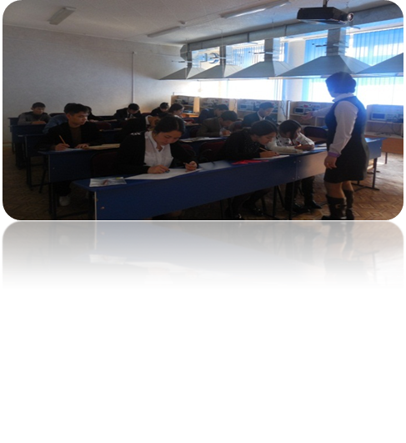
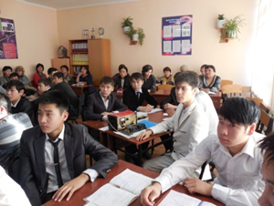
тьютор
тренер
модератор
новая
роль
педагога
ментор
мотиватор
консультант

Slide 15
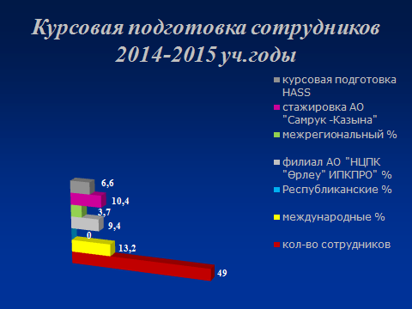

Slide 16
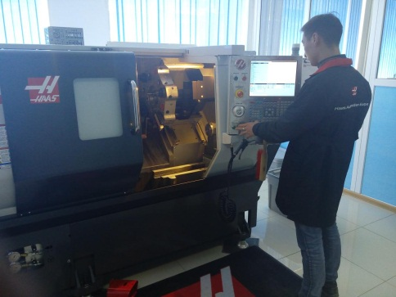
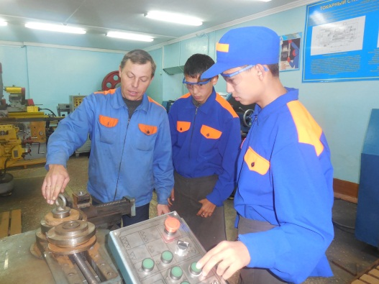
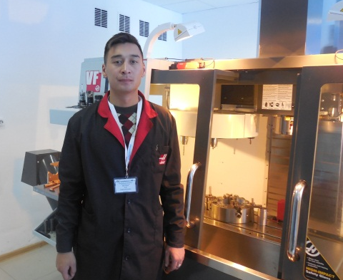
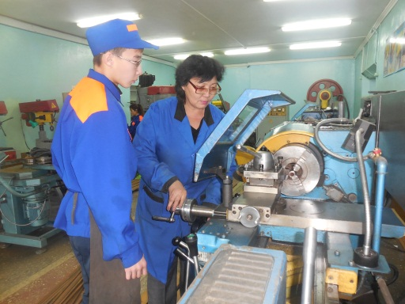
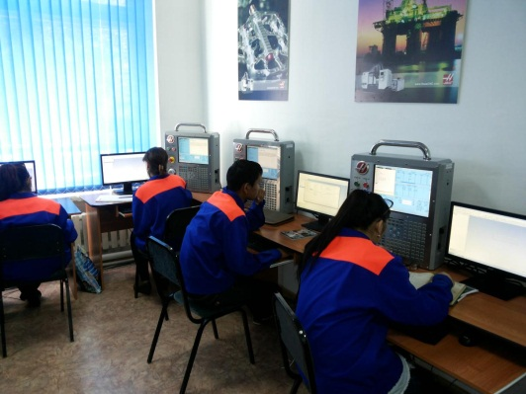
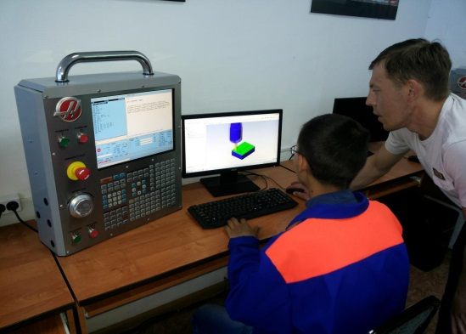
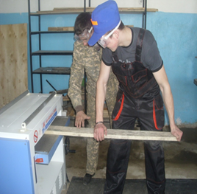
Портрет
современного мастера
производственного обучения
Ведущая фигура в ТиПО по
практикоориентированному
обучению
«В нем три слагаемых:
наука, мастерство, искусство»
Применение эффективных
методов формирования
профессиональных навыков
Внедрение в учебный
процесс высокотехнологичных
технологий обучения
Обучение в условиях производства

Slide 17
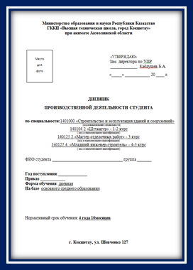
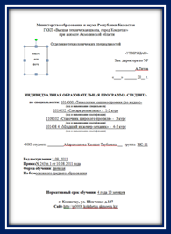
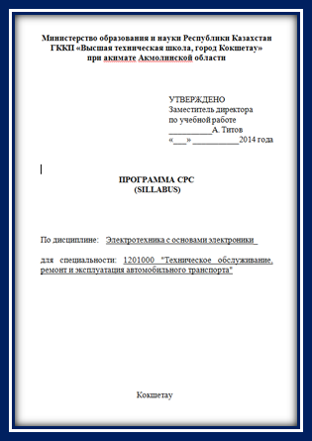
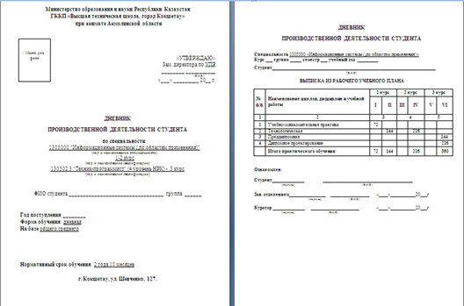
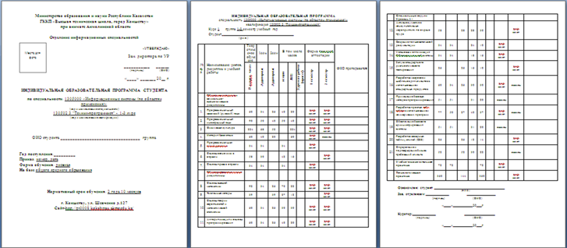

Slide 18
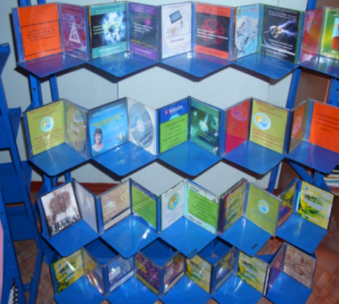
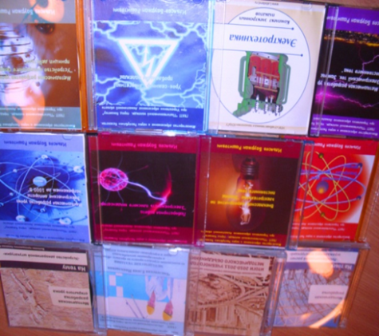
Единая коллекция
цифровых образовательных ресурсов
интерактивность
и практикоориентированность образовательных ресурсов обучения

Slide 20
Профессиональные и социальные компетенции выпускника ВТШ

Slide 21
Призер национального Чемпионата 2015 года
по кладке кирпича Мубараков Мадияр

Slide 23
Высшая техническая школа, город Кокшетау
Электронный адрес politeh127@mail.ru
Сайт http://pt0008.kokshetau.akmoedu.kz
Тел. 8 (716) 2 328928
8 (716) 2 328930

